Slide 1

CHALLENGE LEVEL PLATINUM
F-DSC24001131-20-aff-membuatapi-PLATINUM
https://github.com/faizvrd/F-DSC24001131-20-aff-membuatapi-platinum.git

Slide 2

SENTIMENT ANALYSIS
DATA COLLECTION
DATA UNDERSTANDING
DATA PREPROCESSING
DATA MODELLING
DATA EVALUATION
DATA TESTING

Slide 3

TUJUAN ANALISIS
MENGANALISIS & MENGEVALUASI MENGGUNAKAN MODEL RNN
MEMPREDIKSI KATEGORI KOMENTAR menggunakan model rnn

Slide 4

DATA COLLECTION
Kalimat dengan padanan yang ditujukan ke dalam beberapa konotasi seperti kata negative, netral, dan positif.

Slide 5
Data understanding
No | Nama Kolom | Keterangan
1 | text | Isi komentar netizen
2 | label | Kategori konotasi kata

Slide 6
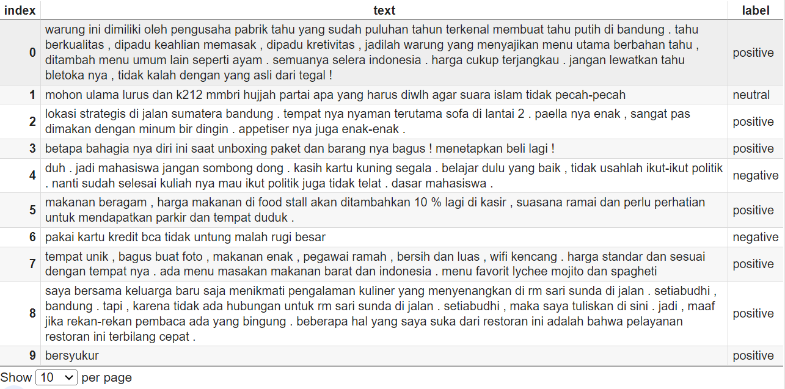
Data understanding
Data dictionary
Dataframe dalam data

Slide 7
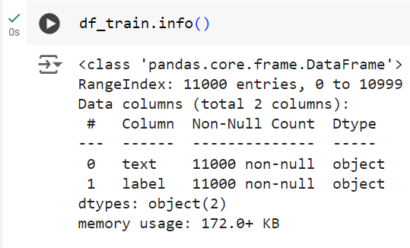
Data understanding
Data dictionary
Data terdiri dari 2 kolom data kategorik (object) yaitu text dan label
Jumlah isi data adalah 11000
Tidak terdapat missing value pada feature

Slide 8
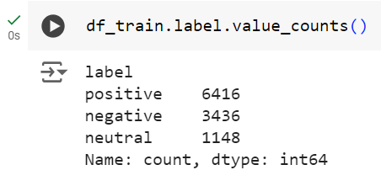
Data dictionary
Data understanding
Pada data terdapat kolom label dengan jumlah masing-masing kategori sebagai berikut
Positif 6416
Negatif 3436
Neutral 1148

Slide 9
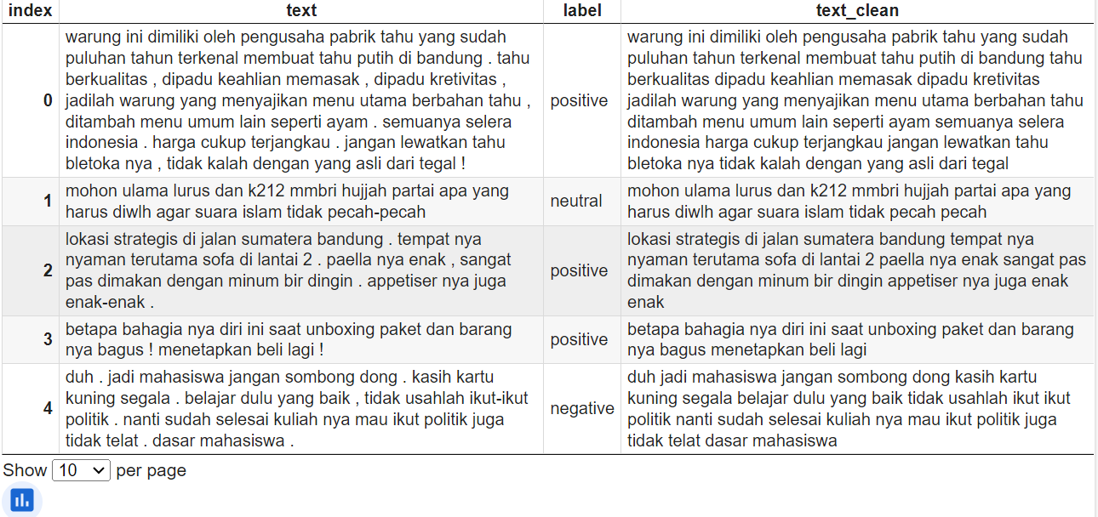
Data PREPROCESSING
Data CLEANINg, Category, & normalization
Data sebelum dan sesudah dibersihkan

Slide 10
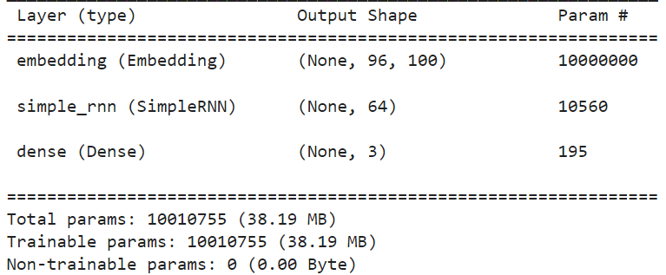
DATA MODELLING
DATA TRAINING
Pada awal pelatihan, model menunjukkan peningkatan akurasi dan penurunan loss. Namun, seiring berjalannya epoch, val_loss meningkat dan val_accuracy menurun, yang mengindikasikan bahwa model mungkin mengalami overfitting, yaitu model bekerja sangat baik pada data pelatihan tetapi tidak terlalu baik pada data validasi.

Slide 11
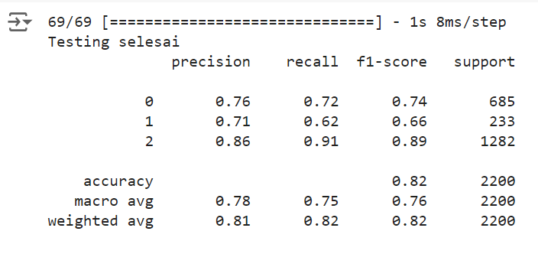
DATA EVALUATION
MATRIX TEST
Model memiliki akurasi keseluruhan sebesar 82%.
Model performa terbaik pada kelas 2 (f1-score 0.89) dan paling rendah pada kelas 1 (f1-score 0.66).
Performa rata-rata model pada setiap metrik menunjukkan bahwa model bekerja cukup baik, namun ada ruang untuk perbaikan, terutama pada kelas dengan f1-score yang lebih rendah.

Slide 12
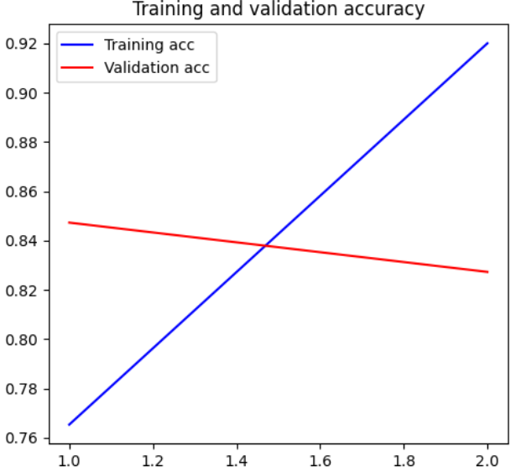
DATA EVALUATION
MATRIX TEST
Terlihat bahwa akurasi pelatihan meningkat tajam dari epoch 1 ke epoch 2. Hal ini menunjukkan bahwa model mampu belajar dari data pelatihan dengan baik dan menyesuaikan parameter untuk meningkatkan performa.
Sebaliknya, akurasi validasi menurun dari epoch 1 ke epoch 2. Ini adalah indikasi bahwa model mungkin mulai overfitting. Overfitting terjadi ketika model terlalu terlatih pada data pelatihan sehingga kehilangan kemampuan untuk menggeneralisasi pada data yang belum pernah dilihat (data validasi atau data uji).

Slide 13
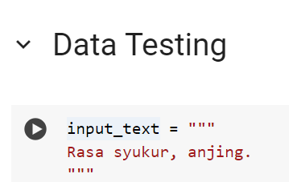
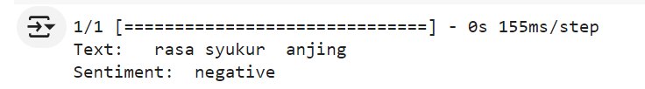
DATA EVALUATION
MATRIX TEST
Pengetesan dengan kata negative didapatkan hasil negative juga

Slide 14
KESIMPULAN
HASIL DARI ANALISIS DAN EVALUASI SENTIMEN KOMENTAR ADALAH DATA YANG DILATIH KE DALAM DATA TRAINING DENGAN MODEL RNN MENUNJUKKAN PERFORMA YANG CUKUP BAIK, DENGAN MATRIX SCORE RATA-RATA MENCAPAI 82%. NAMUN ADA INDIKASI Overfitting, yaitu KETIKA SEIRING BERJALANNYA EPOCH val_loss meningkat dan val_accuracy menurun, model bekerja sangat baik pada data pelatihan tetapi tidak terlalu baik pada data validasi.

Slide 15
KESIMPULAN
KETIKA DILAKUKAN PREDIKSI DENGAN MENGGUNAKAN KALIMAT MODEL DAPAT MEMPREDIKSI DENGAN SESUAI

Slide 16


Thank you
ACHMAD FAIZ FERDIANSYAH N​
DSC 20

